Slide 1
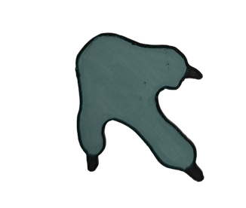
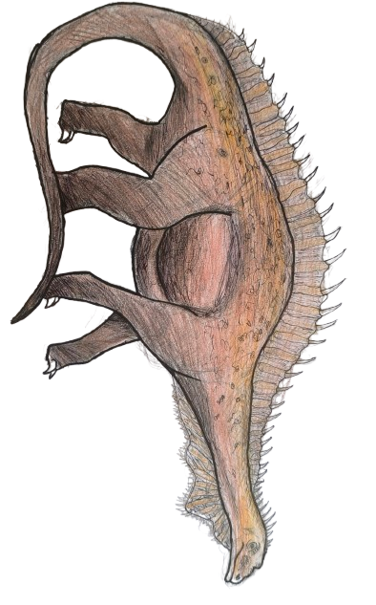
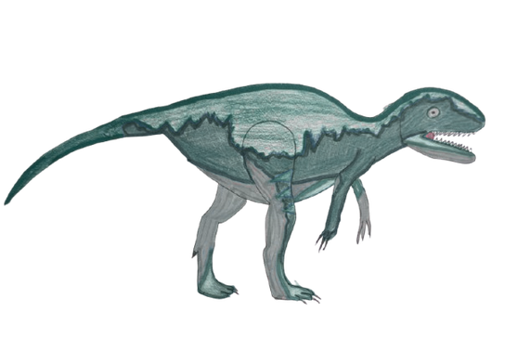
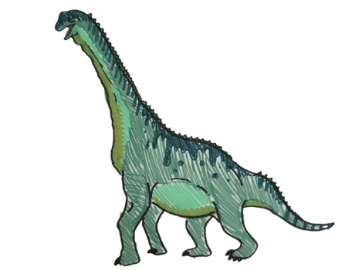
DINOSAURIS
OŠ TAR-VABRIGA
2025./2026.

Slide 2
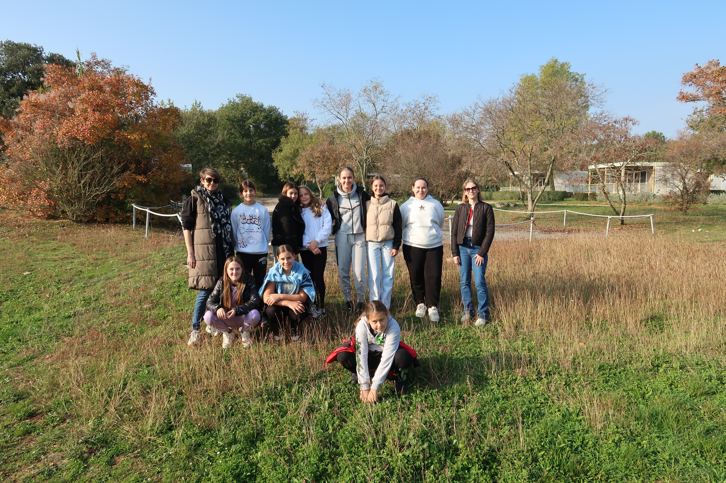
PROJEKT DINOSAURIS
Školski projekt Dinosauris provodio se u OŠ Tar-Vabriga u školskoj godini 2025./2026.
U projektnim aktivnostima sudjelovali su učenici 6. razreda koji polaze izvannastavnu aktivnost Zavičajna skupina.

Slide 3
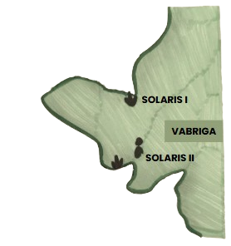
SOLARIS
U sklopu projekta Dinosauris istraženo je paleontološko nalazište stopa dinosaura u Općini Tar-Vabriga.

Slide 4
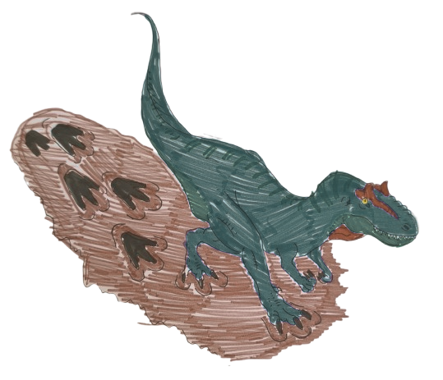
  FAZA PROJEKTA
U prvoj fazi projekta učenici su se upoznali s pojmovima vezanim uz paleontologiju, dinosaurima te dosadašnjim istraživanjima paleontoloških nalazišta dinosaura u Općini Tar-Vabriga.

Slide 5
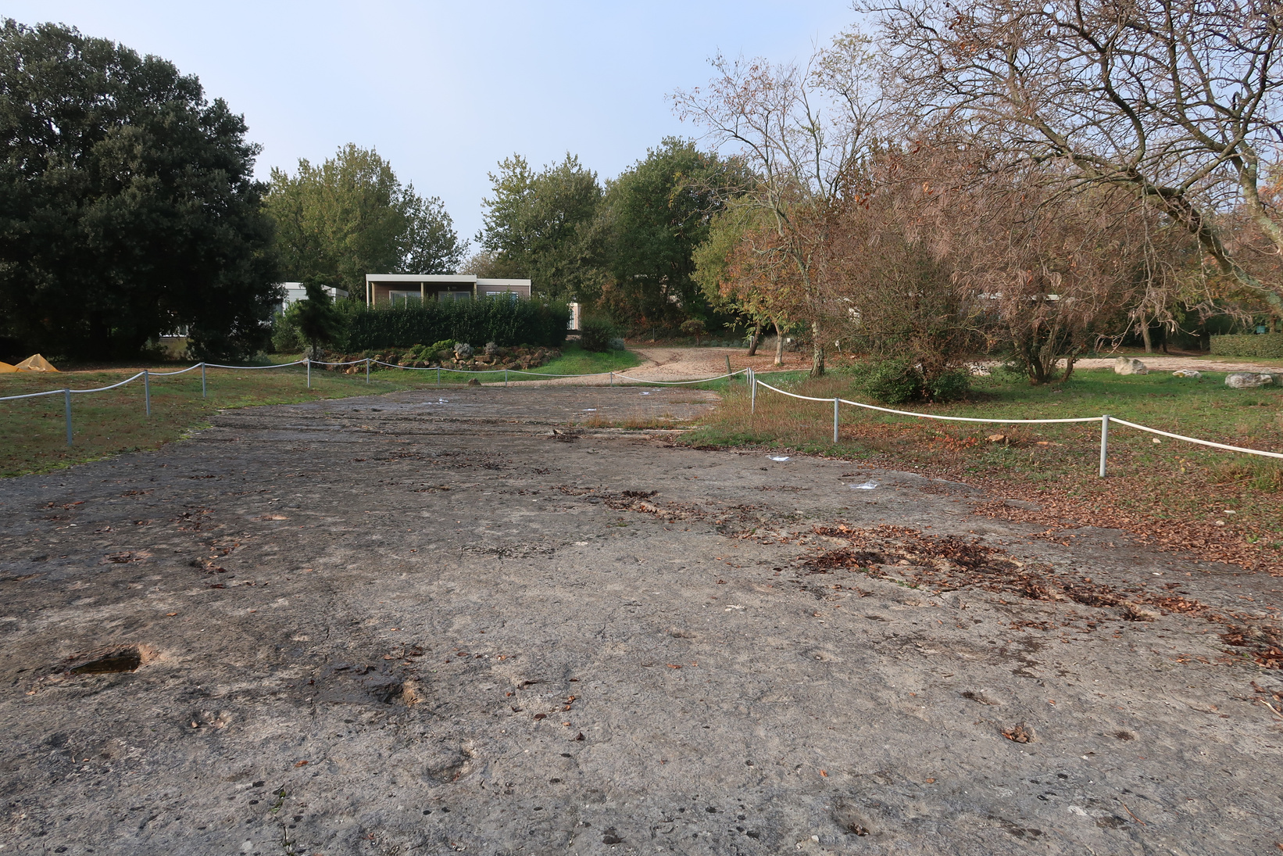
  2. FAZA PROJEKTA
U drugoj fazi projekta učenici su posjetili paleontološko nalazište Solaris.

Slide 6
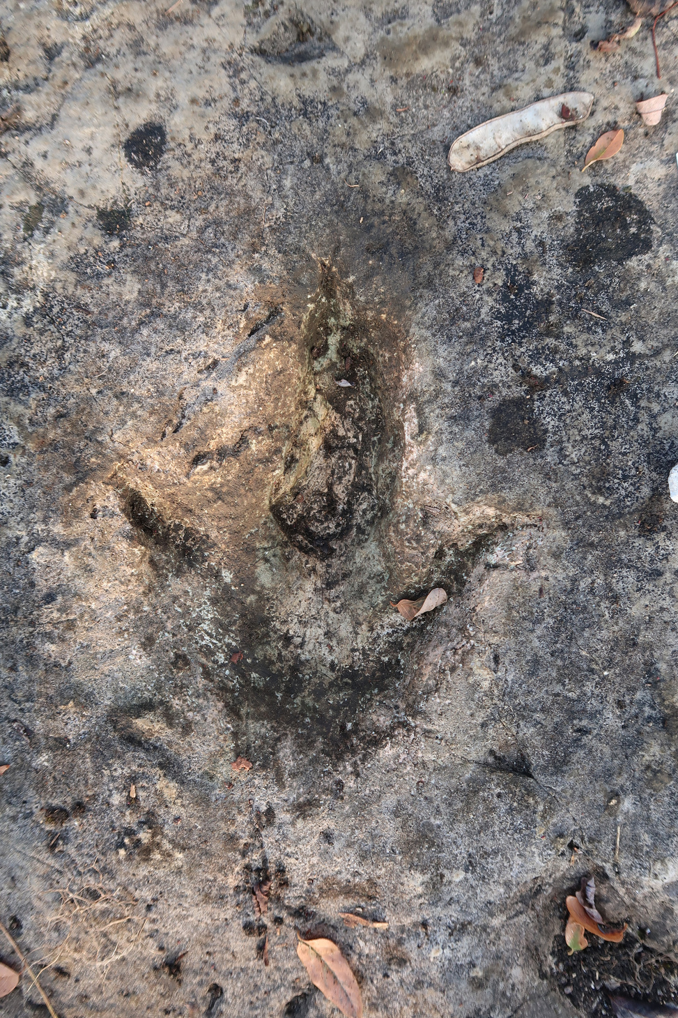
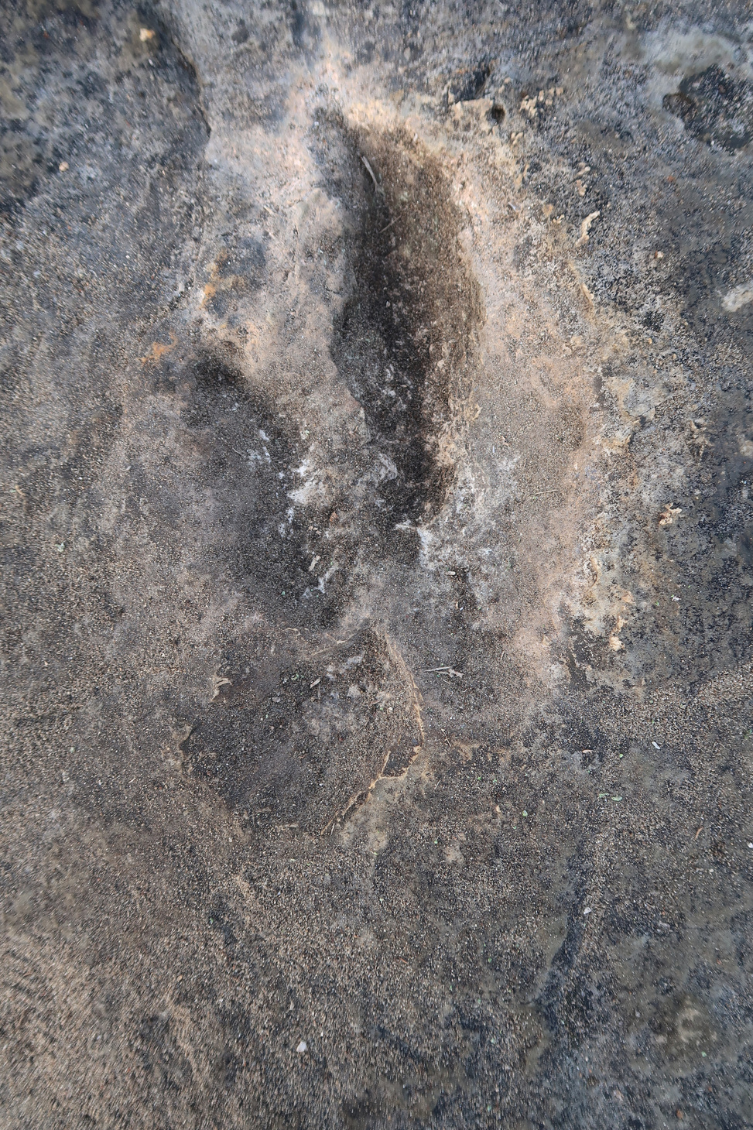
  2. FAZA PROJEKTA
Učenici su fotografirali stope i uzeli preslike stopa dinosaura.

Slide 7
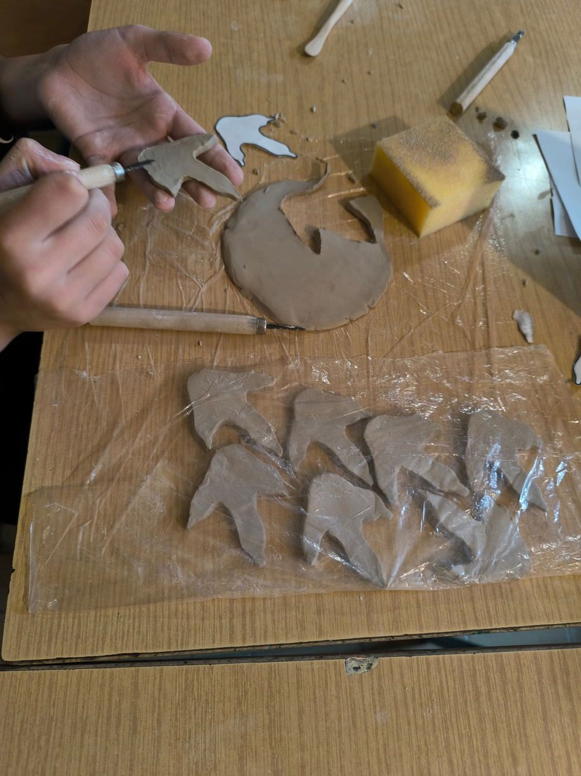
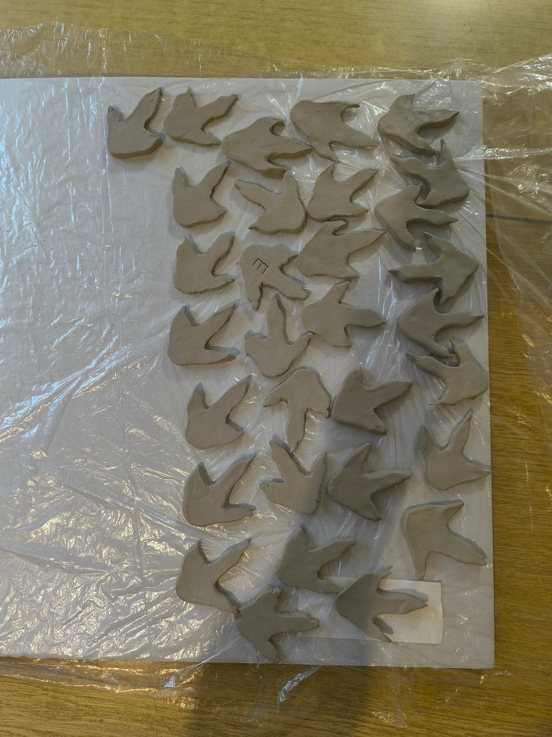
  3. FAZA PROJEKTA
U trećoj fazi projekta učenici su izrađivali ilustracije za knjižicu i sudjelovali na radionici keramike na kojoj su izradili magnete u obliku otiska stopala dinosaura.

Slide 8

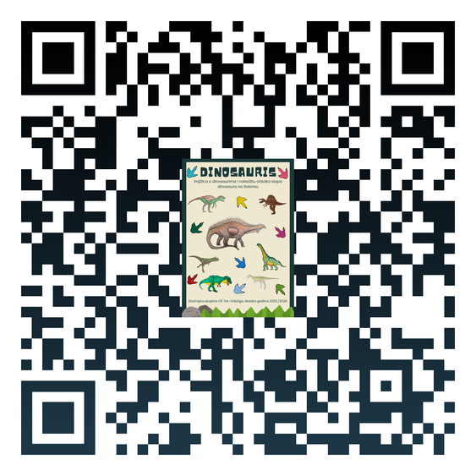
REZULTATI PROJEKTA
U sklopu projekta izrađeni su edukativna kutija, knjižica, slagalica te magnet s replikom stope dinosaura.

Slide 9
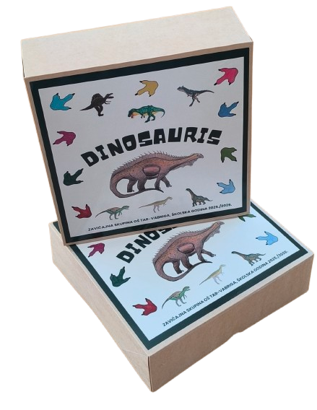
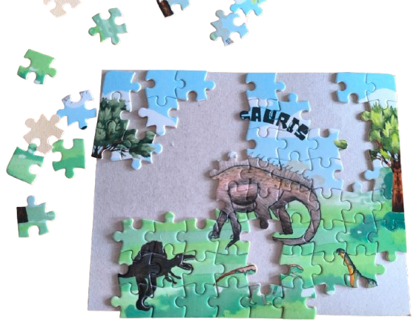
REZULTATI PROJEKTA
U sklopu projekta izrađeni su edukativna kutija, knjižica, slagalica te magnet s replikom stope dinosaura.

Slide 10

PROJEKT JE FINANCIRALA ISTARSKA ŽUPANIJA U SKLOPU PROJEKTA INSTITUCIONALIZACIJE ZAVIČAJNE NASTAVE ISTARSKE ŽUPANIJE.
Zavičajna skupina OŠ Tar-Vabriga, školska godina 2025./2026.

